Slide 1
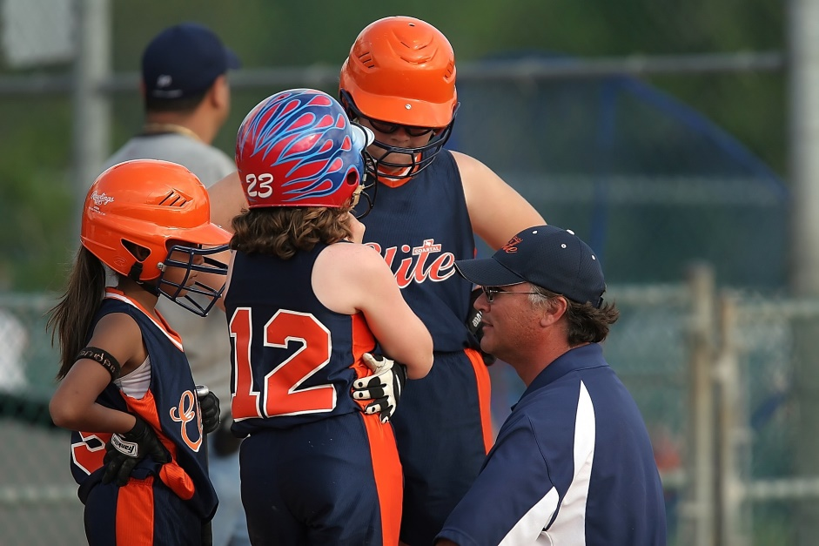
ÜL-/T-Abrechnung für Vereine ab 2020 online
Bild von Keith Johnston auf Pixabay

Slide 2

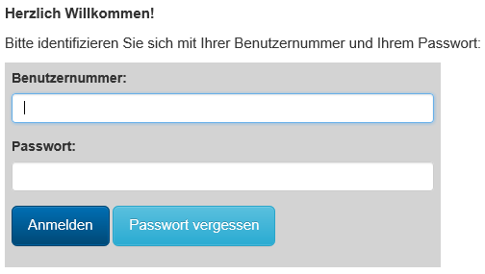
LSB-Intranet
Voraussetzung ist ein LSB-Intranetzugang mit den entsprechenden Benutzungsrechten.
Notes:
Ab dem Jahr 2020 werden die Zuschüsse für lizenzierte Übungsleiterinnen, Trainerinnen bzw. Übungsleiter und Trainer bei Vereinen (ÜL/T) online von den Vereinen beantragt.
Voraussetzung dafür ist ein Intranetzugang mit den entsprechenden Benutzerrechten.

Slide 3
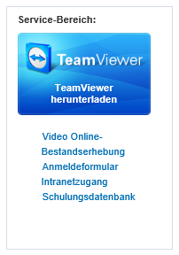
Antrag auf Zugangsberechtigung
Den Antrag auf Zugangsberechtigung finden Sie auf der LSB-Homepage
https://lsbntweb.lsb-niedersachsen.de/
Notes:
Den Antrag für den Zugang finden Sie auf der Startseite des Intranets im Service-Bereich rechts neben der unten aufgeführten Anmeldemaske.

Slide 4
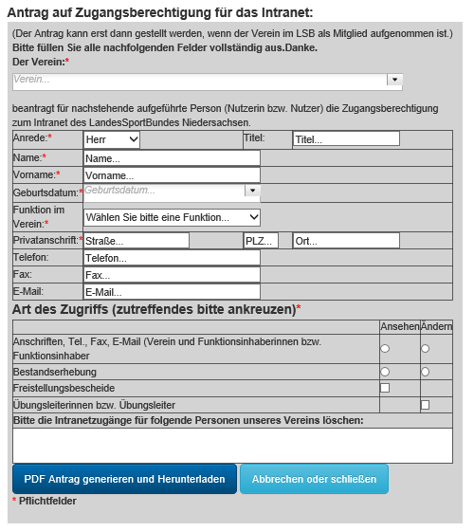
Die Nutzer für die ÜL/T-Bezuschussung und die Bestandserhebung müssen nicht identisch sein.
Notes:
Auf dem Antrag zum Intranetzugang, der von dem Benutzer und eines nach §26 BGB berechtigten Vertreters des Vereins unterschrieben werden muss, werden die entsprechenden Rechte angekreuzt.
Die Benutzer für die Bestandserhebung und die ÜL/T-Bezuschussung müssen nicht die gleichen Personen sein.
Bitte überprüfen Sie die für Ihren Verein gemeldeten Intranetnutzer und beachten Sie, dass die Zugangsdaten personenbezogen sind und nicht an Dritte weitergegeben werden dürfen.
(Auch Nachfolger einer Person sind Dritte, welche einen eigenen Zugang benötigen.)

Slide 5
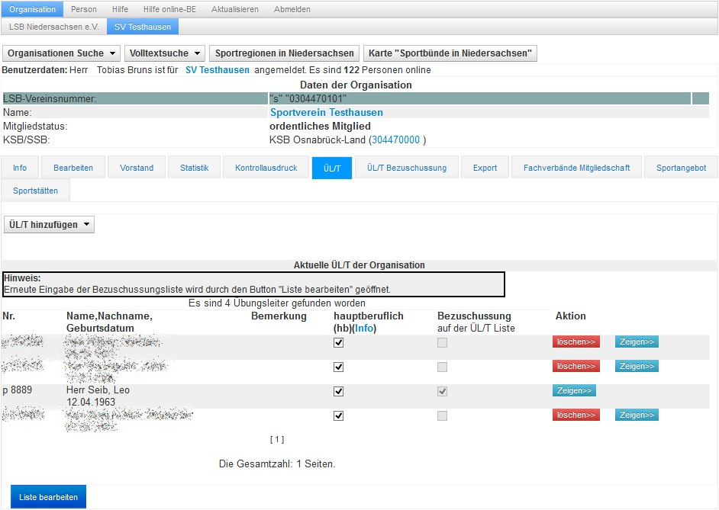
Bearbeitungsschritte
Für die Bearbeitung sind die beiden Karteireiter
ÜL/T und ÜL/T Bezuschussung relevant.

Slide 6
1. Kartenreiter ÜL/T
ÜL/T
Gesamtübersicht aller Übungsleiterinnen/Trainerinnen bzw. Übungsleiter/Trainer Ihres Vereins unabhängig von einer Bezuschussung.
Die Bearbeitung ist ganzjährig möglich.

Slide 7
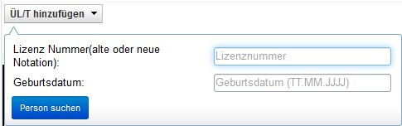
1. Kartenreiter ÜL/T
Sollte eine ÜL/T in der Auflistung fehlen, so kann sie bzw. er mit dem Button
ÜL/T hinzufügen
hinzugefügt werden.
Hierfür ist es notwendig, die Lizenznummer und das Geburtsdatum der ÜL/T einzutragen.

Slide 8
1. Kartenreiter ÜL/T
Button
Liste bearbeiten
drücken!

Slide 9
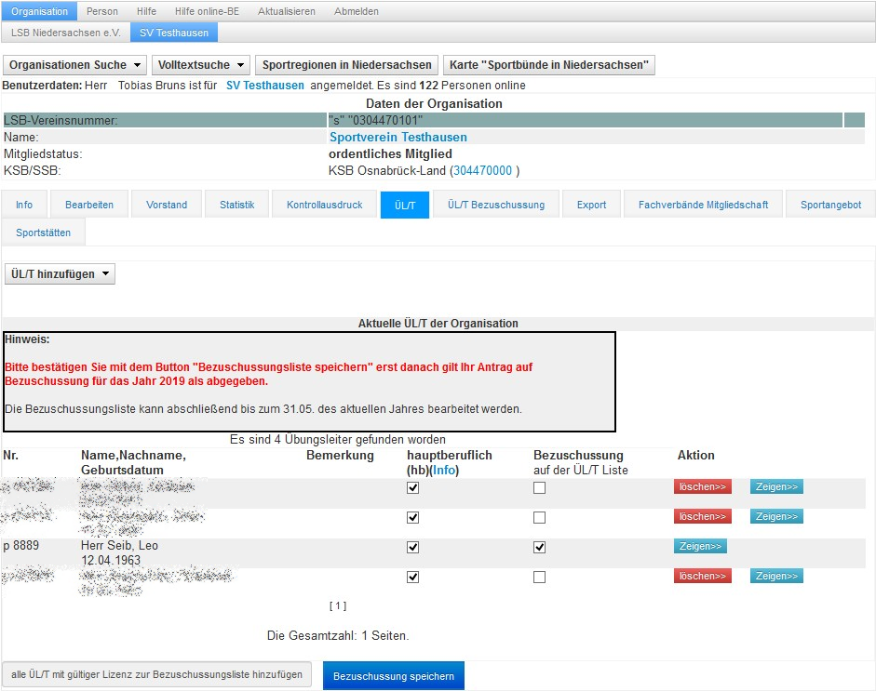
1. Kartenreiter ÜL/T
In dieser Maske können die ÜL/T ausgewählt werden, die für den Verein im Jahr 2020 tätig werden und für die eine Bezuschussung beantragt wird.
Die ÜL/T-Lizenz muss zum Stichtag 31.05. 2020 gültig sein.
Ebenso wird hier die Information gegeben, ob die bzw. der jeweilige ÜL/T hauptberuflich für den Verein arbeitet oder nicht.

Slide 10
1. Kartenreiter ÜL/T
Wenn alle zu bezuschussenden ÜL/T der entsprechenden Liste zugeordnet wurden, muss diese mit dem Button Bezuschussung speichern gespeichert werden.

Slide 11
Hinweis zu hauptberuflich Beschäftigten!
Hauptberuflich beschäftigte ÜL/T sind nach der LSB-Richtlinie nicht förderfähig.
Erläuterung zur Hauptberuflichkeit:
Als hauptberuflich beschäftigt wird angesehen, wer mindestens 14 Std./Woche dieser Tätigkeit für den Verein im Rahmen eines sozialversicherungspflichtigen Beschäftigungsverhältnisses nachgeht. Das entspricht 1/3 der regelmäßigen wöchentlichen Arbeitszeit einer Vollzeitstelle.
Als hauptberuflich beschäftigt wird ebenfalls angesehen, wer mindestens 14 Std./Woche für den Verein auf Honorarbasis (z.B. als selbständiger Trainer) tätig wird.
Hauptberufliche ÜL/T können aber ggf. bei der kommunalen oder sonstigen Förderung bezuschusst werden.
Notes:
Der Referent sollte mit dem zuständigen Sportbund im Vorfeld klären, ob eine Bezuschussung hauptberuflich Beschäftigter aus den kommunalen Mitteln möglich ist.

Slide 12
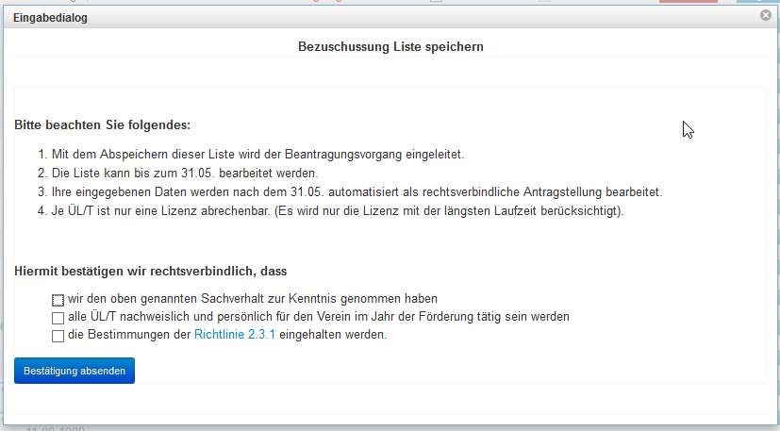
1. Kartenreiter ÜL/T
Bei der Speicherung sind diese Punkte zu bejahen. Erst danach kann die Bestätigung abgeschickt werden. Diese stellt einen rechtsverbindlichen Antrag des Vereins an den LSB dar.

Slide 13

Wichtiger Hinweis!!!!!!
Falsche Meldungen führen zu Rückforderungen, evtl. sogar zu Strafen!

Slide 14
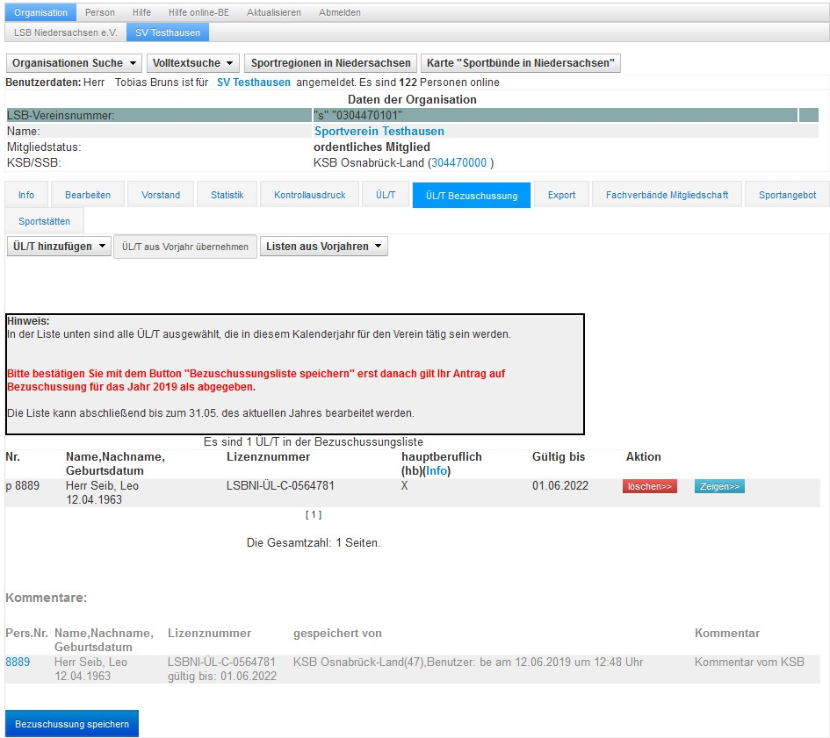
2. Kartenreiter ÜL/T Bezuschussung
Auch hier können weitere ÜL/T hinzugefügt werden. Der Unterschied zum Kartenreiter ÜL/T besteht darin, dass an dieser Stelle wirklich nur die ÜL/T aufgeführt werden, welche für das entsprechende Jahr der Bezuschussung herangezogen werden sollen.
Sollte es im Vorjahr eine ent-sprechende Bezuschussungsliste gegeben haben, so kann diese übernommen werden, um Ihnen die Arbeit zu erleichtern.

Slide 15
2. Kartenreiter ÜL/T Bezuschussung
Die Bezuschussungsliste kann bis zum
31.05.
mehrfach überarbeitet und gespeichert werden. Als rechtsverbindlicher Antrag an den LSB gilt die letzte Speicherung.

Slide 16
3. Bewilligung und Auszahlung
Nach Antragstellung erhalten die Vereine zeitnah den Bewilligungsbescheid per E-Mail.
Die Auszahlung erfolgt in zwei Raten.
Rate: Ende zweites Quartal/Anfang 3. Quartal
Rate: viertes Quartal

Slide 17
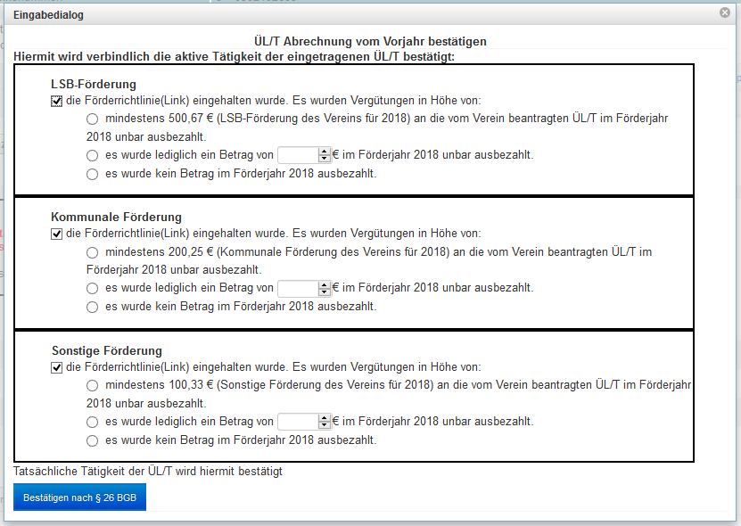
4. Bestätigung der richtlinienkonformen
Mittelverwendung

Slide 18
4. Bestätigung der richtlinienkonformen
Mittelverwendung
Der Verein hat spätestens bis zum 31. Januar des Folgejahres die unbare Auszahlung von ÜL/T-Vergütungen (keine Fahrtkosten, kein Auslagenersatz, keine Steuern, keine Sozialabgaben o. ä.) mindestens in Höhe des LSB-Zuschusses zu bestätigen. Die Auszahlung der Vergütung an die ÜL/T muss im Förderjahr erfolgt sein und durch Kontoauszug nachgewiesen werden können.
Sollten die Fördermittel nicht unbar in voller Höhe an die ÜL/T ausgezahlt worden sein, so wird es hier zu einer Rückforderung durch den zuständigen Sportbund kommen.

Slide 19

5. Verteilungsschlüssel
Der LSB stellt den Sportbünden für die Berechnung der Vereinsbezuschussung verschiedene Auswahlmöglichkeiten zur Verfügung.
Jeder Sportbund legt, mindestens durch Vorstandsbeschluss, die Auswahlmöglichkeiten für mindestens ein Förderjahr fest und teilt die Auswahl dem LSB mit.
Das Programm wird daraufhin entsprechend eingerichtet.
Übrigens, eine hohe Anzahl an gemeldeten
ÜL/T führt nicht automatisch auch zu einer
hohen Bezuschussung.
Bild von OpenClipart-Vectors auf Pixabay

Slide 20
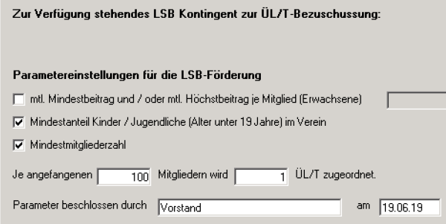
5. Verteilungsschlüssel
Beispiel für die Auswahlmöglichkeiten:

Slide 21

Richtlinie beachten!
Bitte unbedingt die
Richtlinie für die Bereitstellung
von Zuschüssen für lizenzierte
Übungsleiterinnen, Trainerinnen
bzw. Übungsleiter und Trainer
bei Vereinen
(Seite 25, 2.3.1)
beachten!
siehe: Download-Dokumente für Mitglieder
auf der Homepage des LSB

